Slide 1
Электронное дидактическое пособие
« Весёлая математика»
(для воспитанников средней группы)

Slide 5
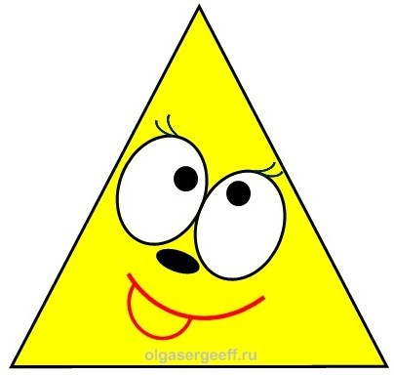

Slide 9
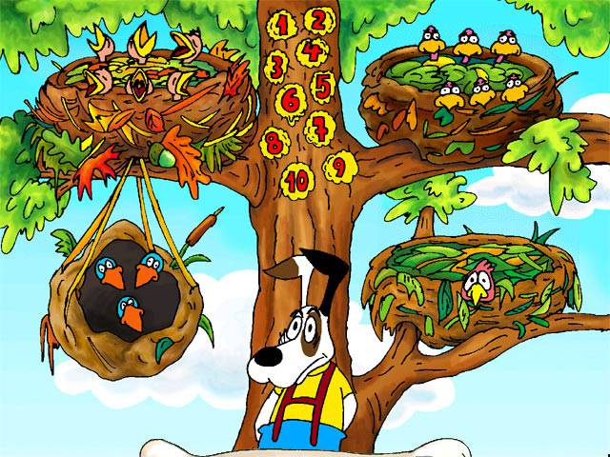

Slide 11
Молодец !!!
Умничка !!!
Отлично !!!

